Slide 1

2
0
1
9
智慧引领 服务创新
校园网邮箱使用指南
西北大学 | 现代教育技术中心 | 胡建龙

Slide 2
校园网邮箱使用情况
教工邮箱：全校在岗和离退休的老师均可注册。邮箱空间为10G，个人网盘空间为2G，已开通3456个邮箱用户。
学生邮箱：全体在校学生统一开通邮箱，毕业后可继续使用。邮箱空间为10G，个人网盘空间为1G，已开通35369个邮箱用户。

Slide 3
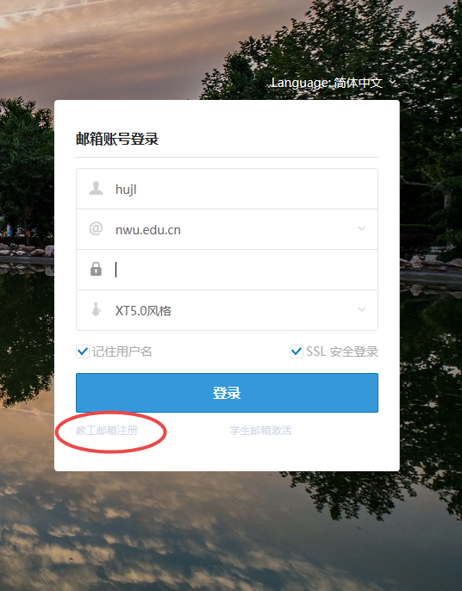
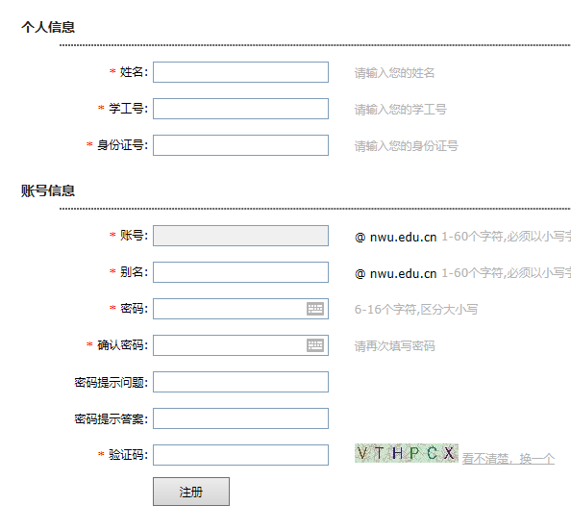
用户开户—教工在线注册

Slide 4
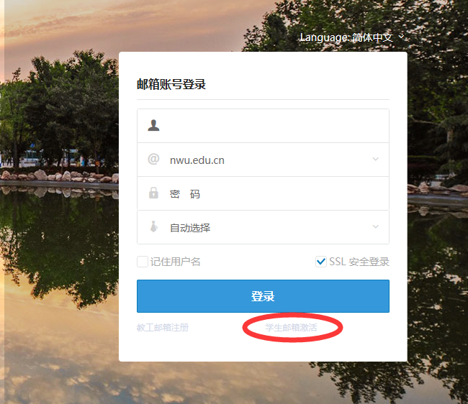
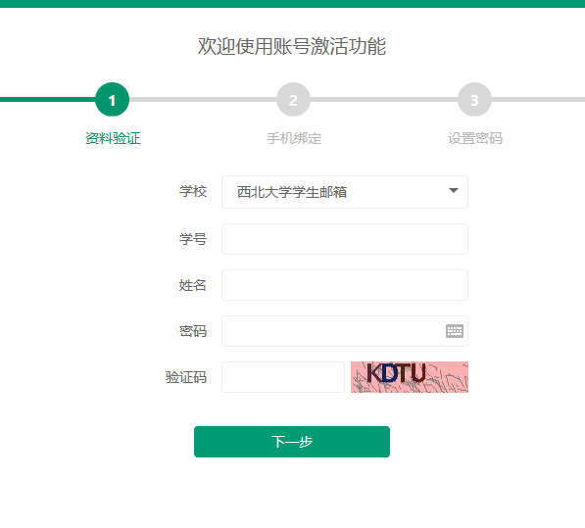
用户开户—学生在线激活

Slide 5
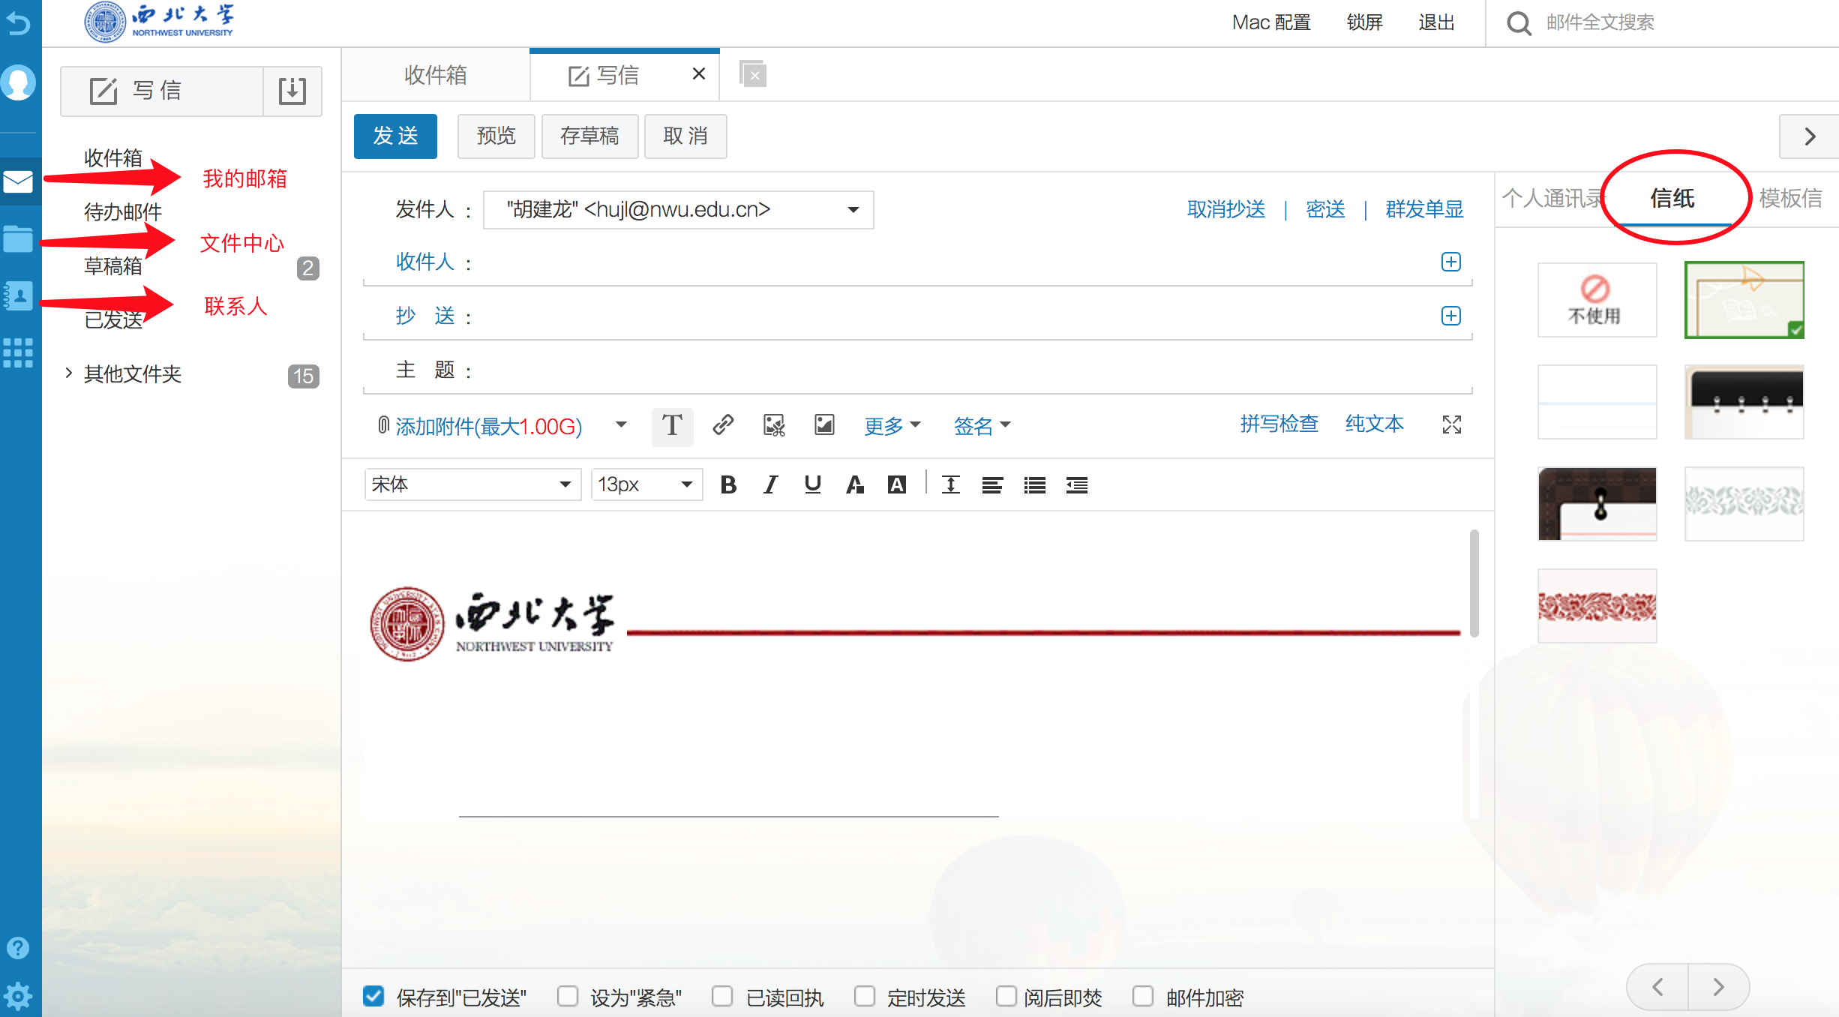
邮件收发—专用信纸

Slide 6
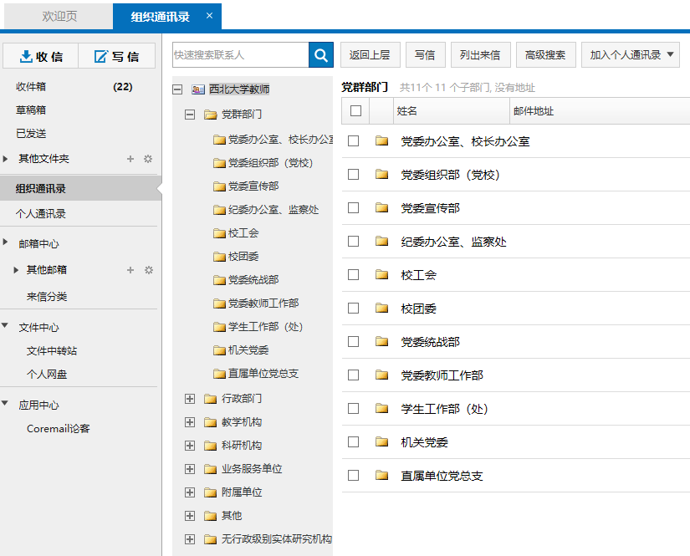
邮件收发—组织通讯录

Slide 7
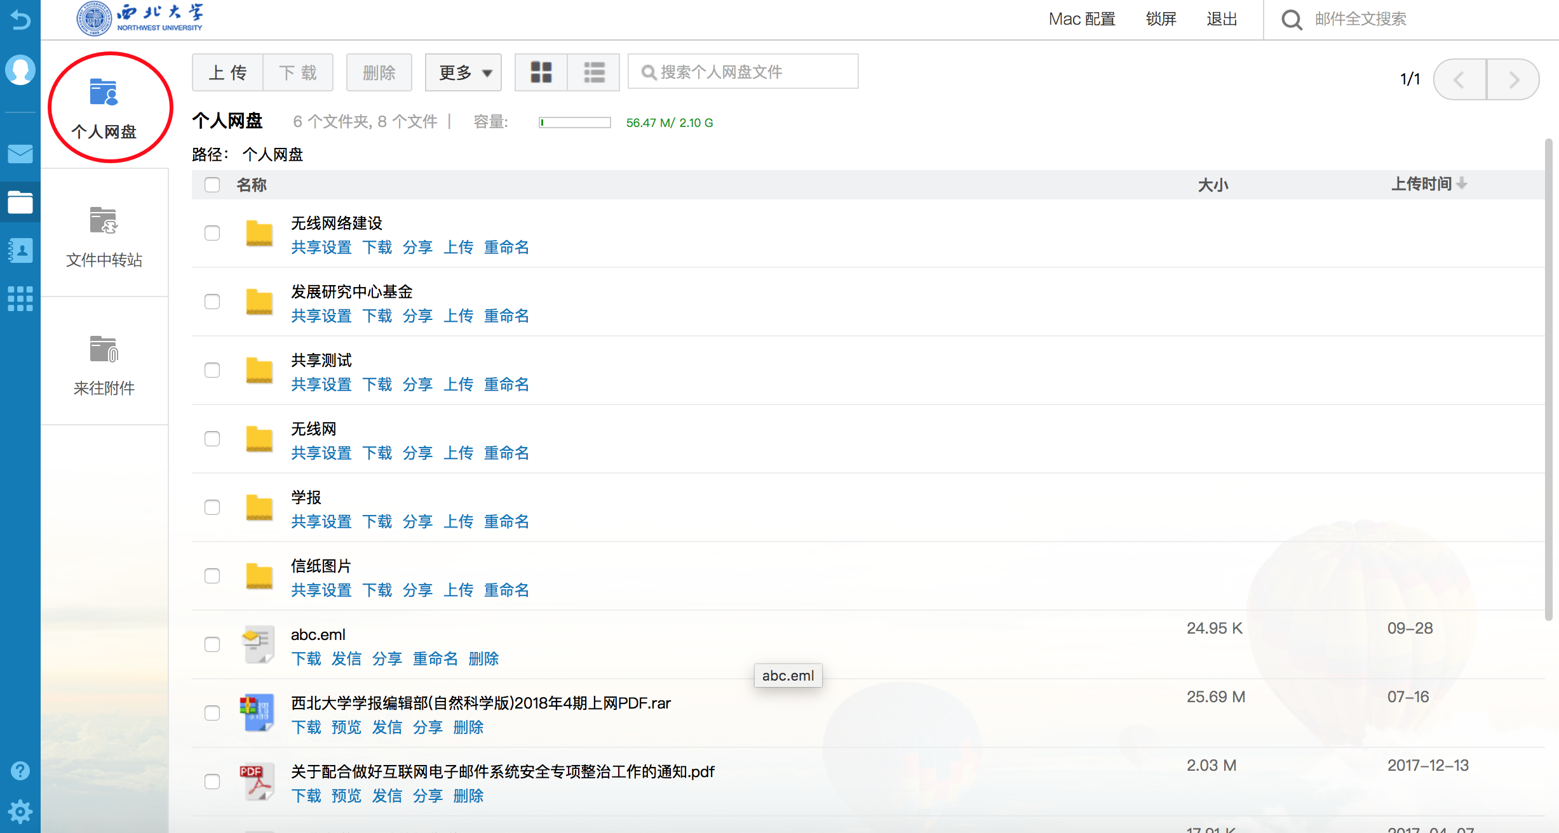
个人网盘—教工2G，学生1G空间

Slide 8
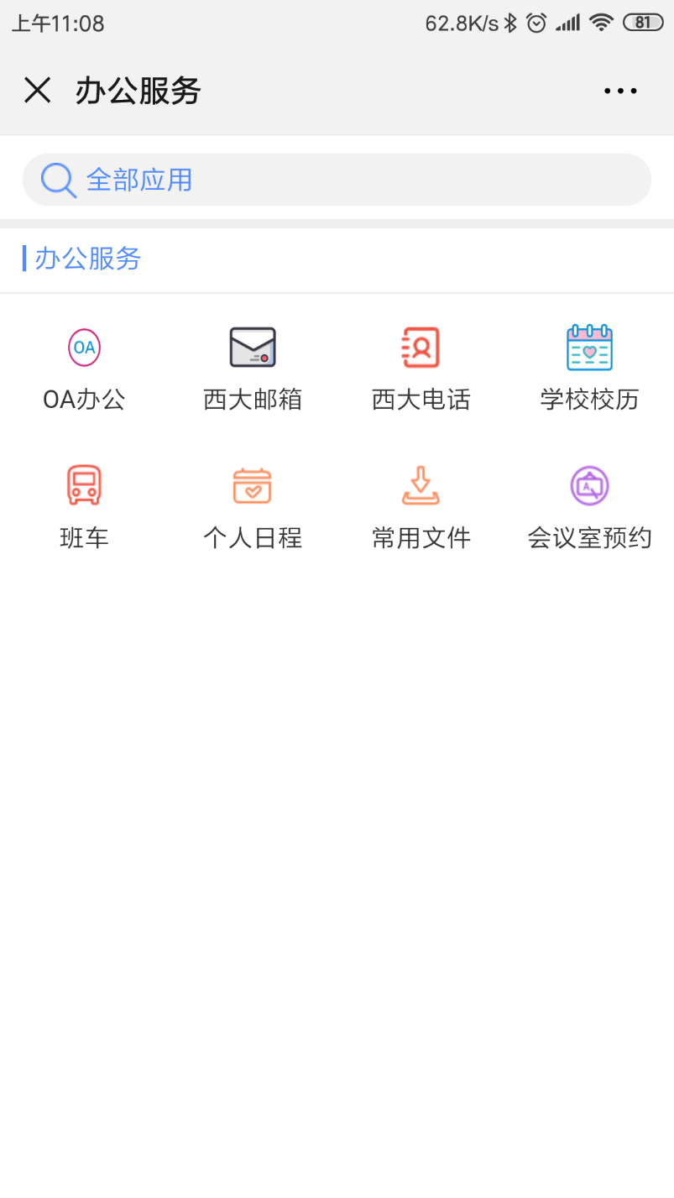
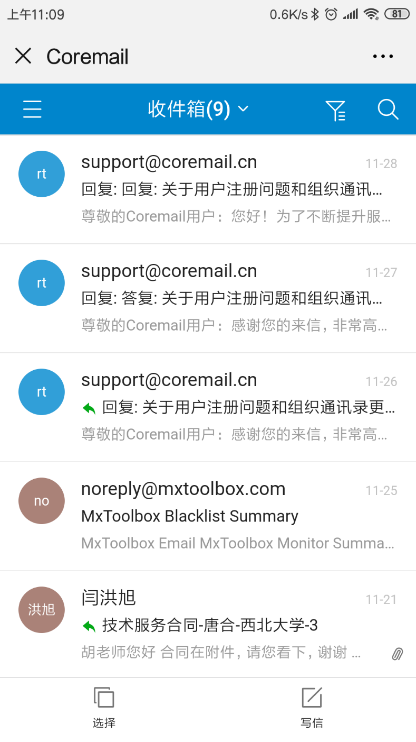
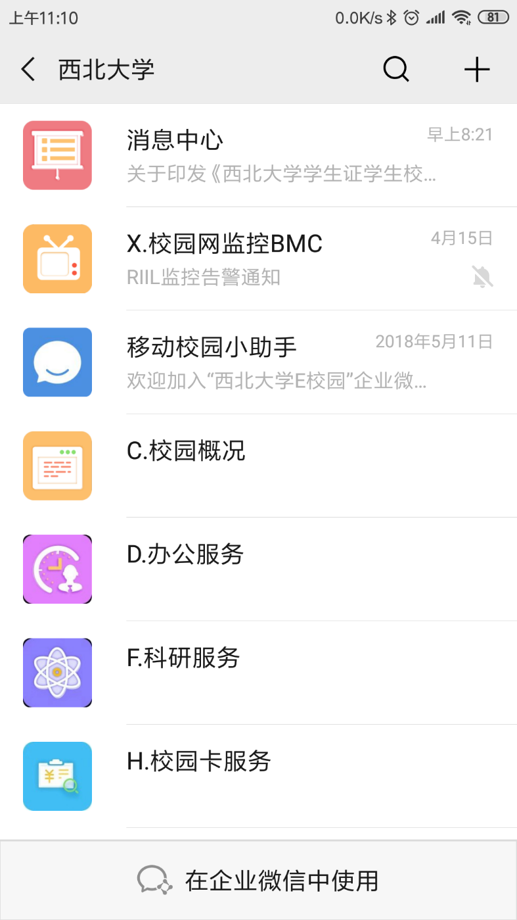
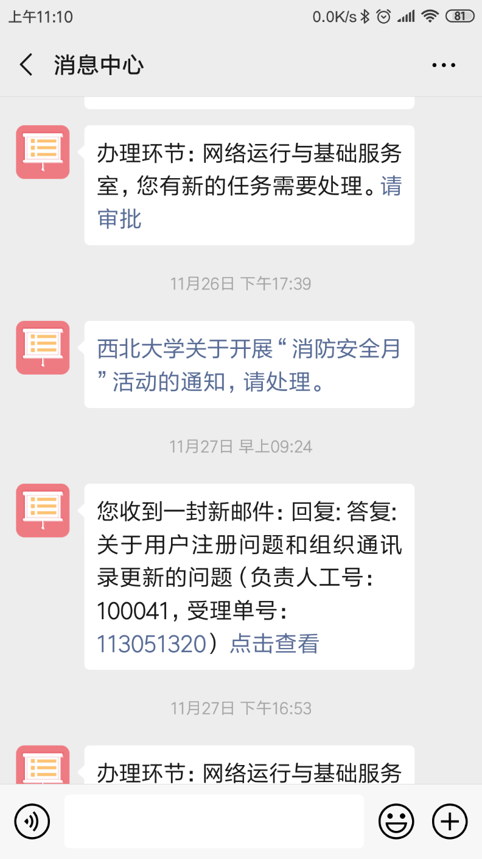
手机登录—微信企业号

Slide 9
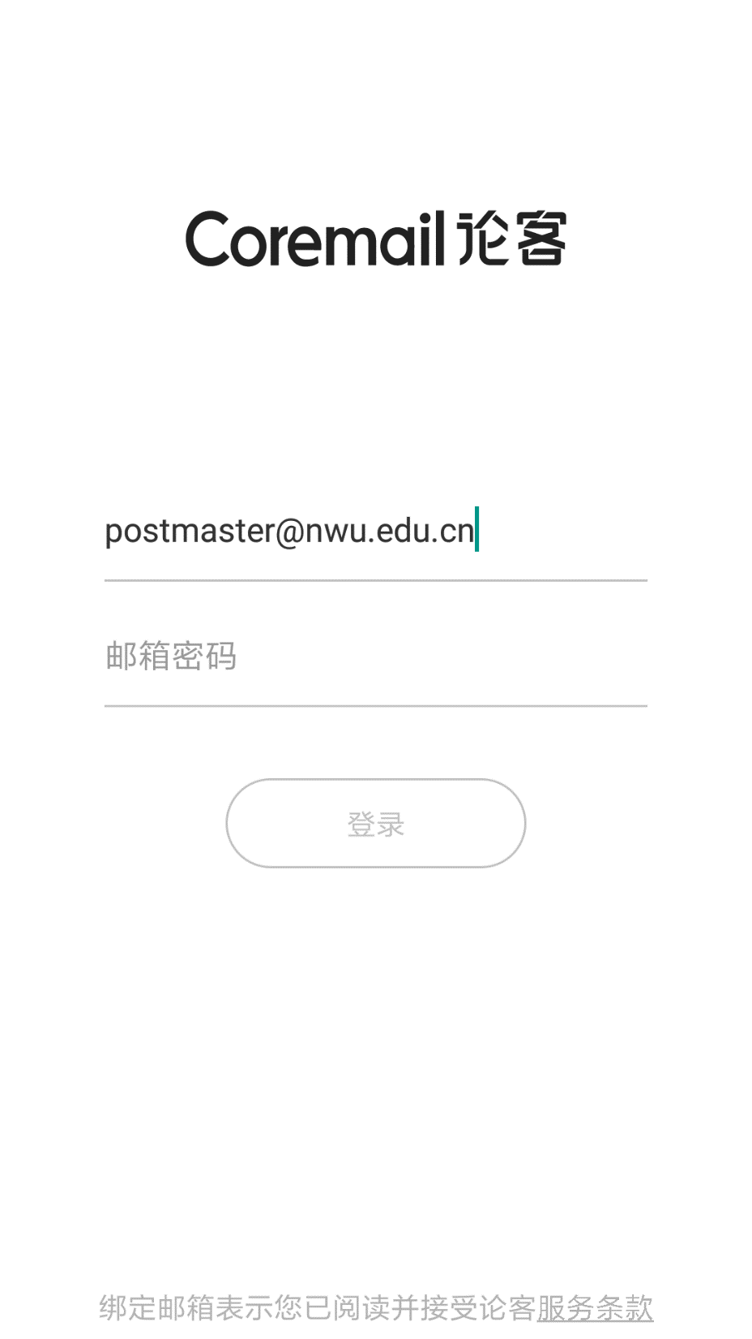
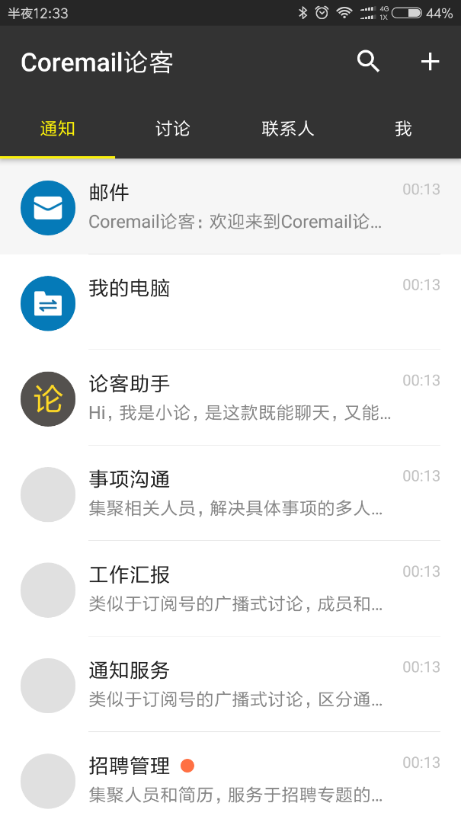
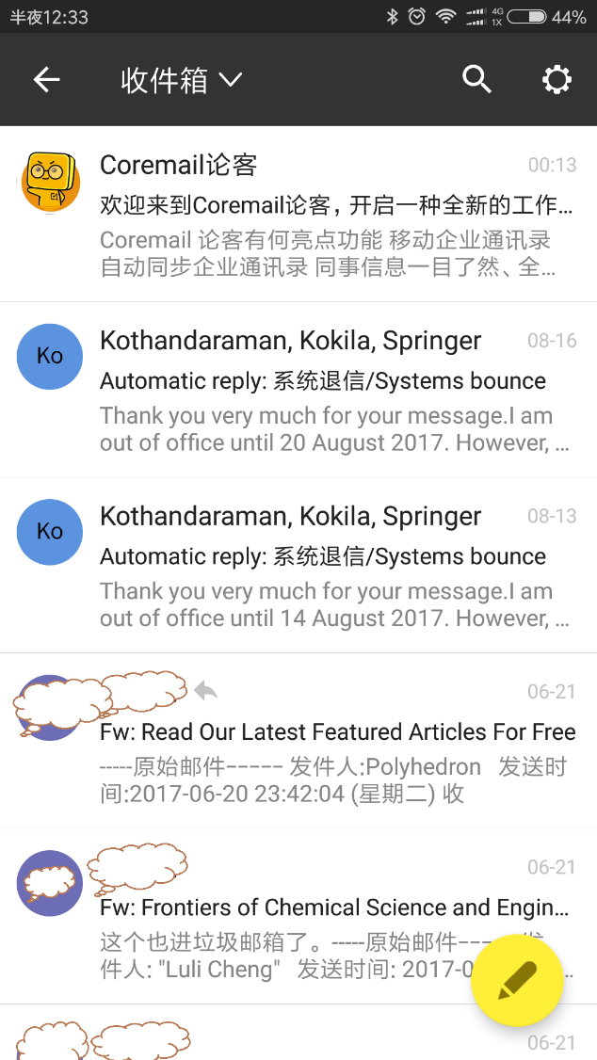
手机登录—Coremail论客
手机用户可以在应用商店搜索“Coremail论客”，下载安装邮箱的手机APP，无需其他设置，直接输入账号、密码即可登录，收发邮件更加便捷。

Slide 10
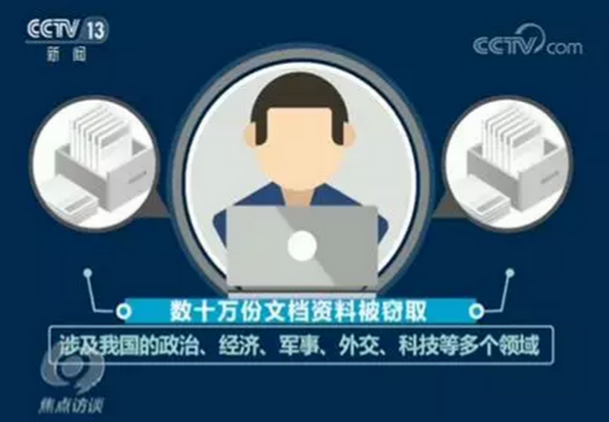
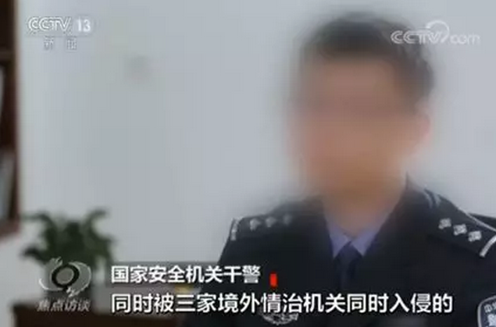
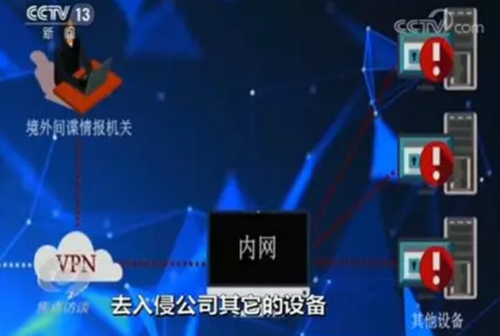
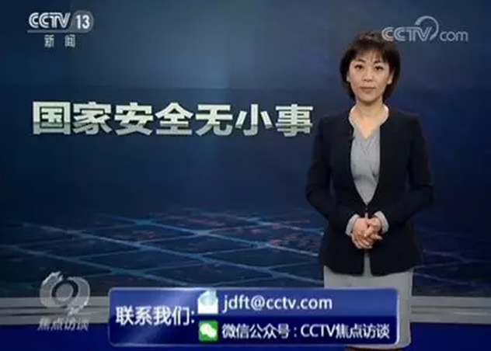
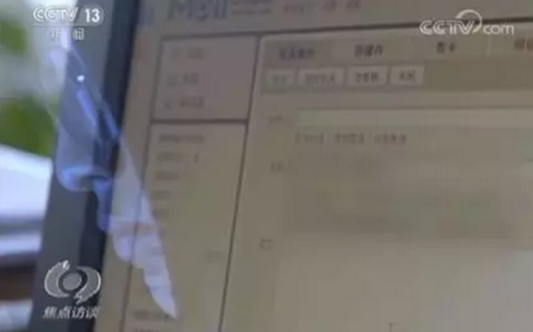
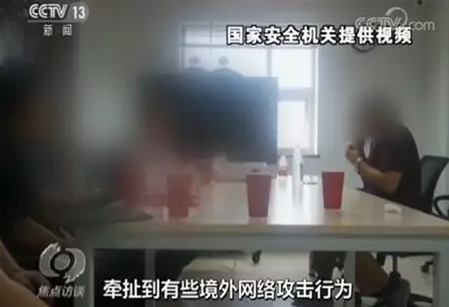
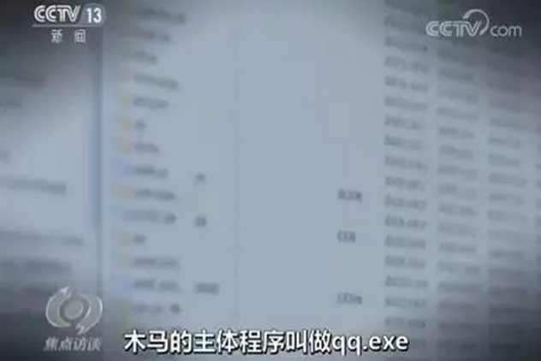
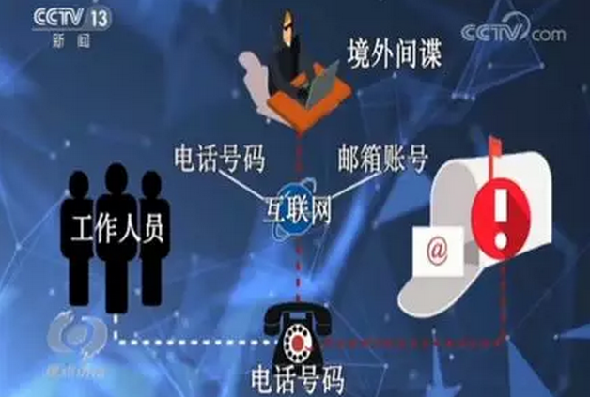
电子邮件安全
2018年11月26日【焦点访谈】，境外间谍正通过各种手段窃取我国家机密，危害我国家安全

Slide 11
电子邮件安全
密码安全：不使用单纯数字（特别是电话号码、生日）等信息作为邮箱密码，不使用123456、wang等安全性较低的数字或字母组合作为邮箱密码。
信件安全：邮箱使用过程中，审慎打开未知发信人的邮件、网址、图片、文件，下载附件等。
信息安全：对重要信件，及时接收到本地计算机保存；不通过电子邮件发送\存储涉密业务。

Slide 12
2
0
1
9
敬请指正，谢谢倾听！

